Slide 1
Conférence internationale des Institutions de formation en propriété intellectuelle de l’OMPI
ÉGYPTE – FATMA SAMIR ABD EL-SALAM
EXEMPLAIRE CABINE – CONFIDENTIEL – SOUS RÉSERVE DE MODIFICATIONS
Académie égyptienne de la propriété intellectuelle
(NIPA)
“Faire découvrir la propriété intellectuelle aux jeunes”

Slide 2
Points principaux
Brève introduction à la NIPA et informations générales sur ses activités.
Activités de propriété intellectuelle à l’intention des jeunes.
Témoignages de bénéficiaires.

Slide 3
Calendrier de la NIPA
01
02
03
04
2011
2014
2018
2019
Remise des diplômes au premier groupe de formateurs (15 formateurs)
Lancement officiel avec les deux groupes de formateurs
Remise des diplômes au deuxième groupe de formateurs (24 formateurs)
Protocole d’accord entre l’OMPI et l’Académie égyptienne pour la recherche scientifique et la technologie (ASRT)

Slide 4
Objectifs de la NIPA
01
02
03
04
1– Formation de personnel spécialisé en propriété intellectuelle.
2– Renforcement des capacités des fonctionnaires nationaux.
3– Coopération avec les institutions éducatives pour l’élaboration de programmes relatifs à la propriété intellectuelle.
4– Sensibilisation à la propriété intellectuelle et à son importance auprès des secteurs privé et public, des universités, des centres de recherche, etc.

Slide 5
01
02
03
04
Webinaires
La propriété intellec-tuelle pour les jeunes
Ateliers et programmes de formation
Activités de la NIPA
Adaptation à l’ensei-gnement à distance
Cours de perfectionnement OMPI-ASRT sur la recherche et l’examen de brevets
Conférences et expositions

Slide 6
Séminaires et webinaires
01
02
03
04

Slide 7
01
02
03
04
Séminaires et webinaires 2019-mars 2022
Nombre total de participants :
653

Slide 8
Ateliers et programmes de formation
01
02
03
04

Slide 9
01
02
03
04
Ateliers et programmes de formation 2019-mars 2022
Nombre total de participants :
317

Slide 10
01
02
03
04
Évaluation et témoignages

Slide 11
Processus d’élaboration de politiques de l’OMPI : Cours de formation sur la recherche et l’examen en matière de brevets à l’intention des pays arabes et africains
01
02
03
04

Slide 12
01
02
03
04
Cours de formation sur la recherche et l’examen en matière de brevets à l’intention des pays arabes et africains 2019-2021

Slide 13
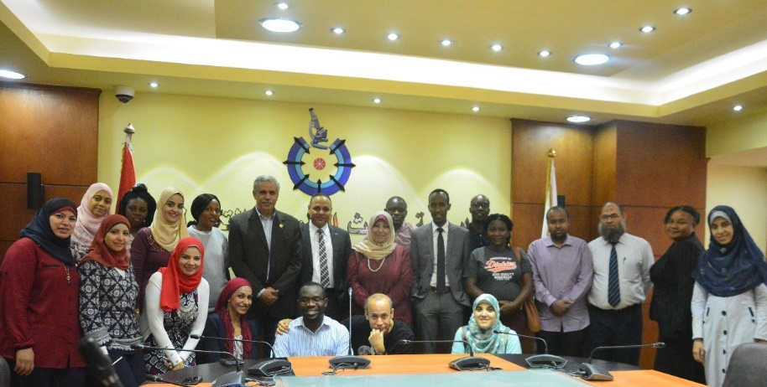
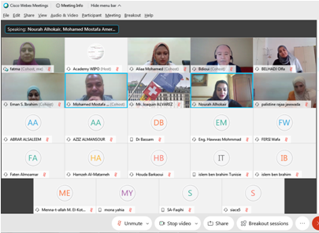
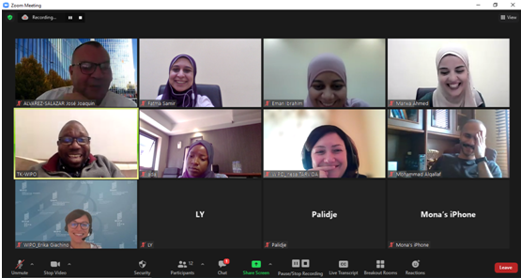
01
02
03
04

Slide 14
Cours polyvalent d’enseignement à distance de l’OMPI
01
02
03
04

Slide 15
Cours polyvalent d’enseignement à distance de l’OMPI
01
02
03
04
Début de la première session polyvalente
pilote en 2016
Session polyvalente
en cours de révision
Session polyvalente
en cours de révision
DL101AEG
DL301AEG
DL506AEG

Slide 16
DL101 AEG
01
02
03
04

Slide 17
La propriété intellectuelle pour les jeunes
01
02
03
04

Slide 18
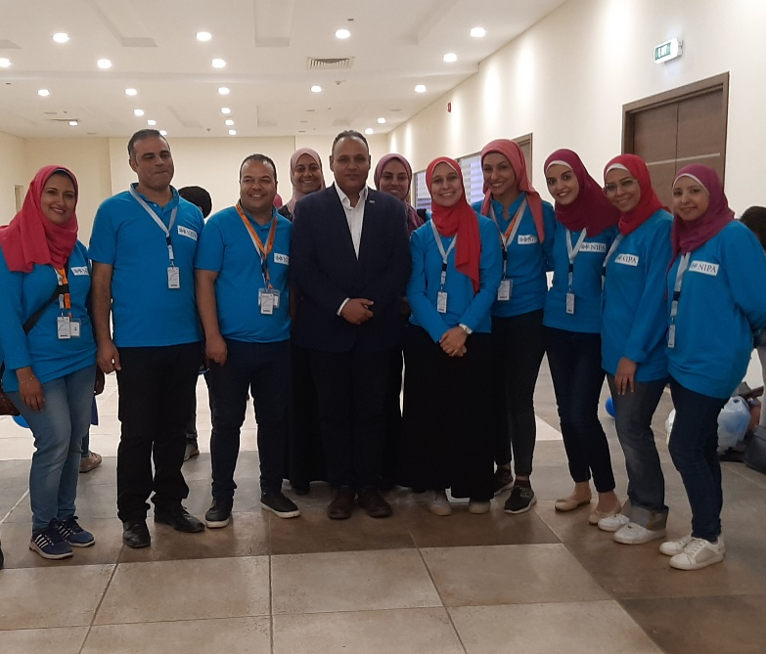
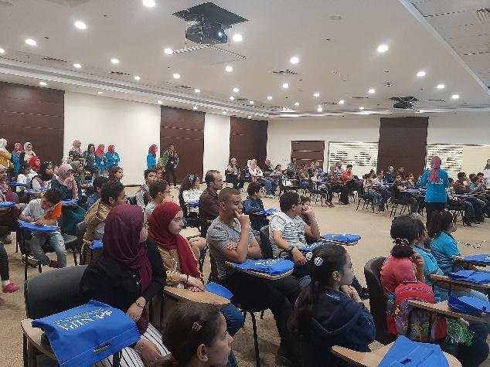
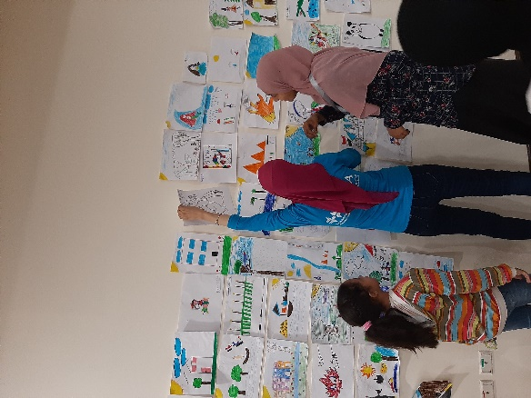
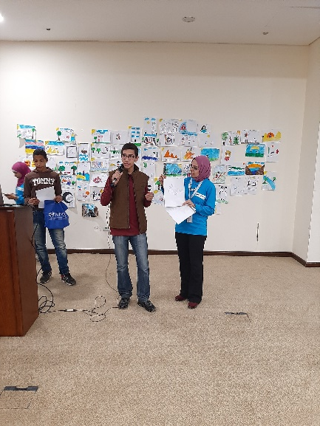
Exposition Innovation au Caire 2019
01
02
03
04

Slide 19
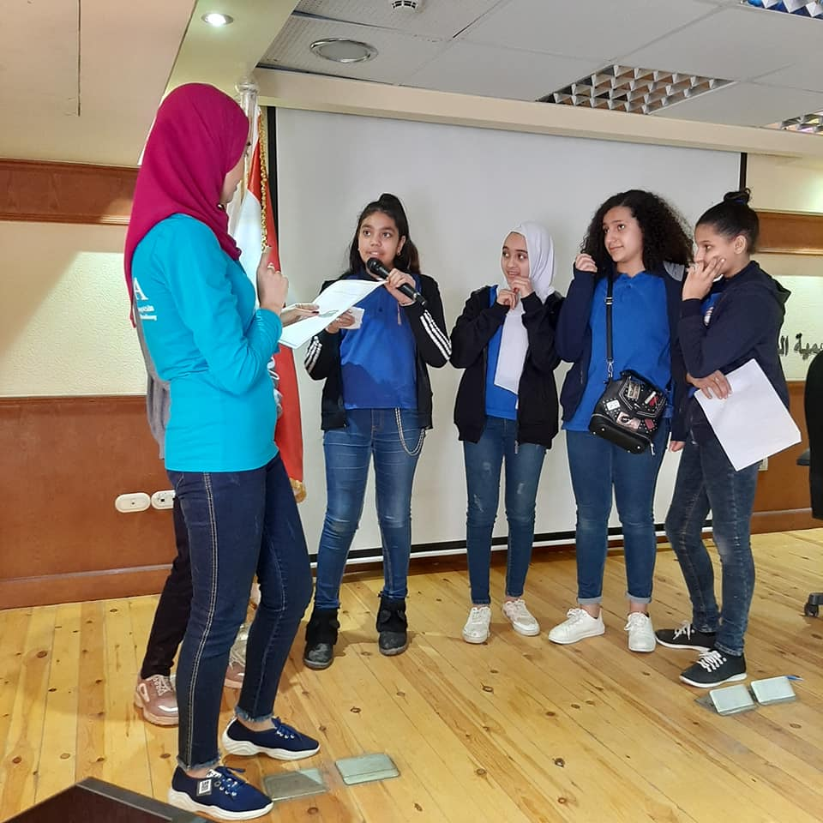
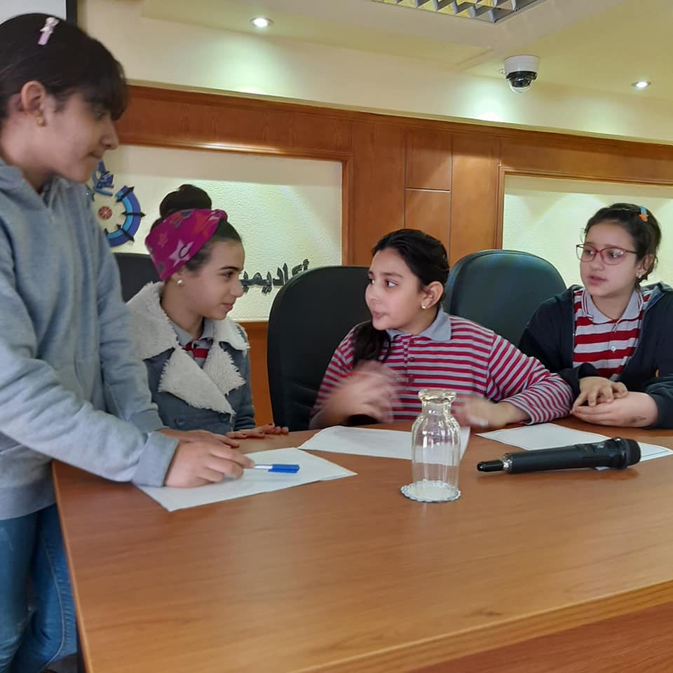
Mois de la science 2020
01
02
03
04

Slide 20
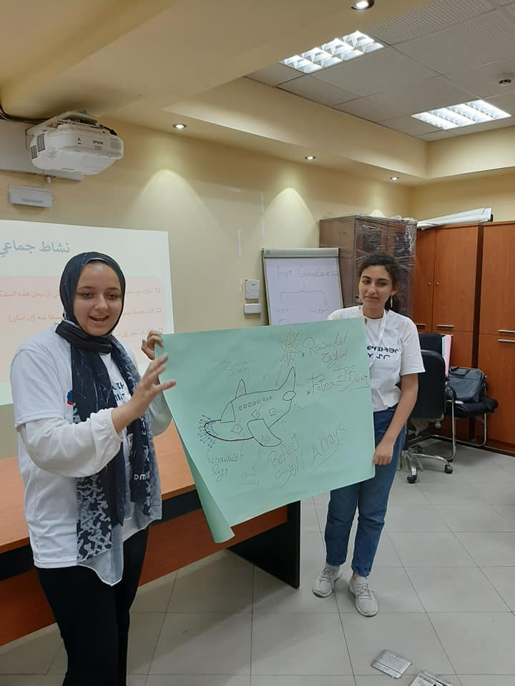
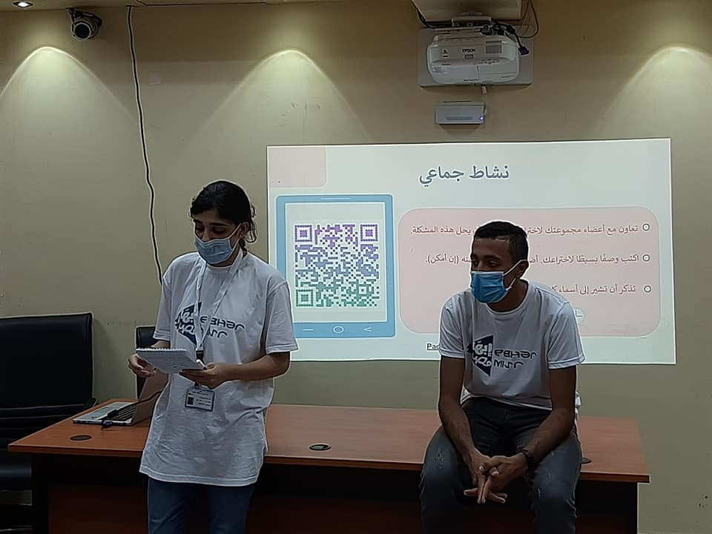
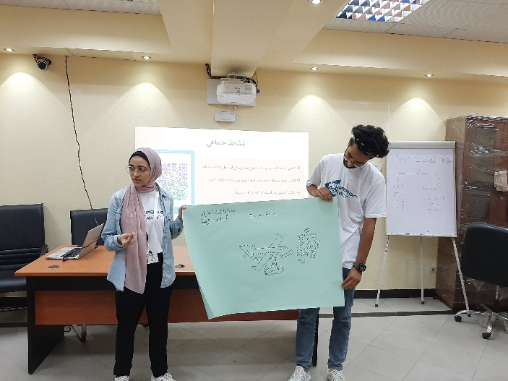
Campement de la science 2021
01
02
03
04

Slide 21
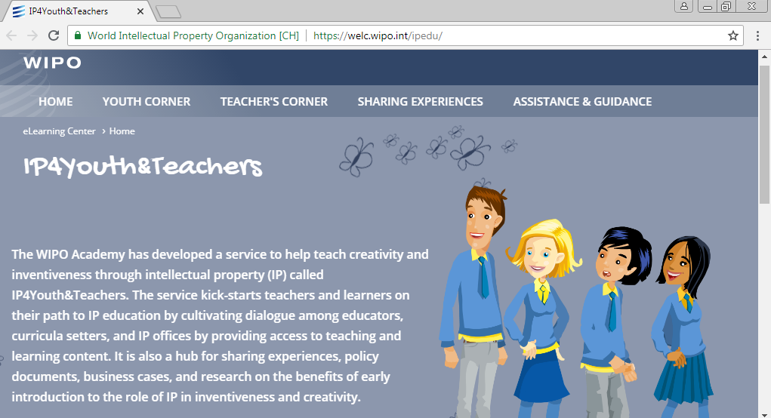
L’outil polyvalent de l’OMPI IP4Youth&Teachers
01
02
03
04
Lancement en 2018 de IP4Youth&Teachers par l’Académie de l’OMPI.

Slide 22
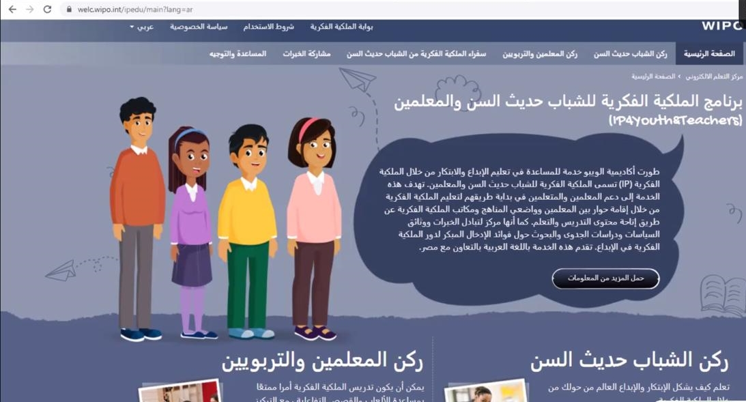
L’outil polyvalent de l’OMPI IP4Youth&Teachers
01
02
03
04
Il s’agit de jeux éducatifs sur le droit d’auteur, les brevets et les marques.
Le contenu polyvalent présente de nouveaux personnages et exemples tirés de la région arabe.
Espace enseignant
Espace jeune

Slide 23
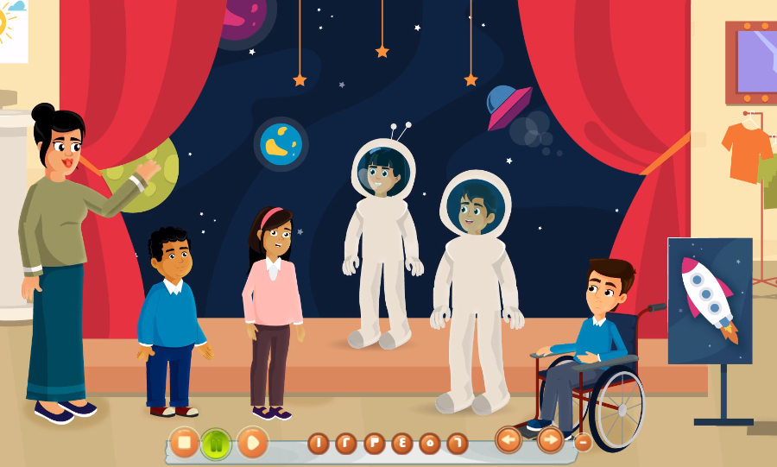
L’espace dédié aux jeunes
01
02
03
04
Vidéos et jeux
Activités diverses
Évaluation finale
Certificat

Slide 24
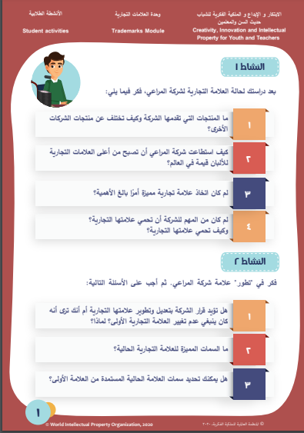
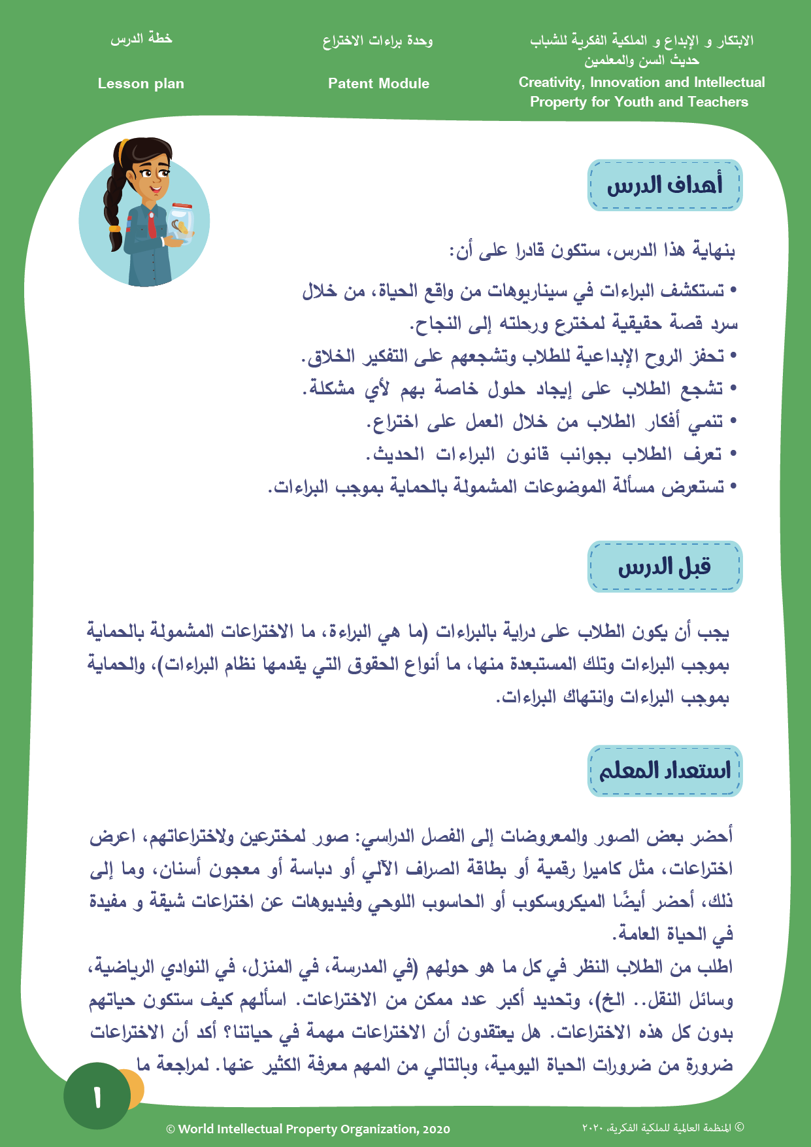
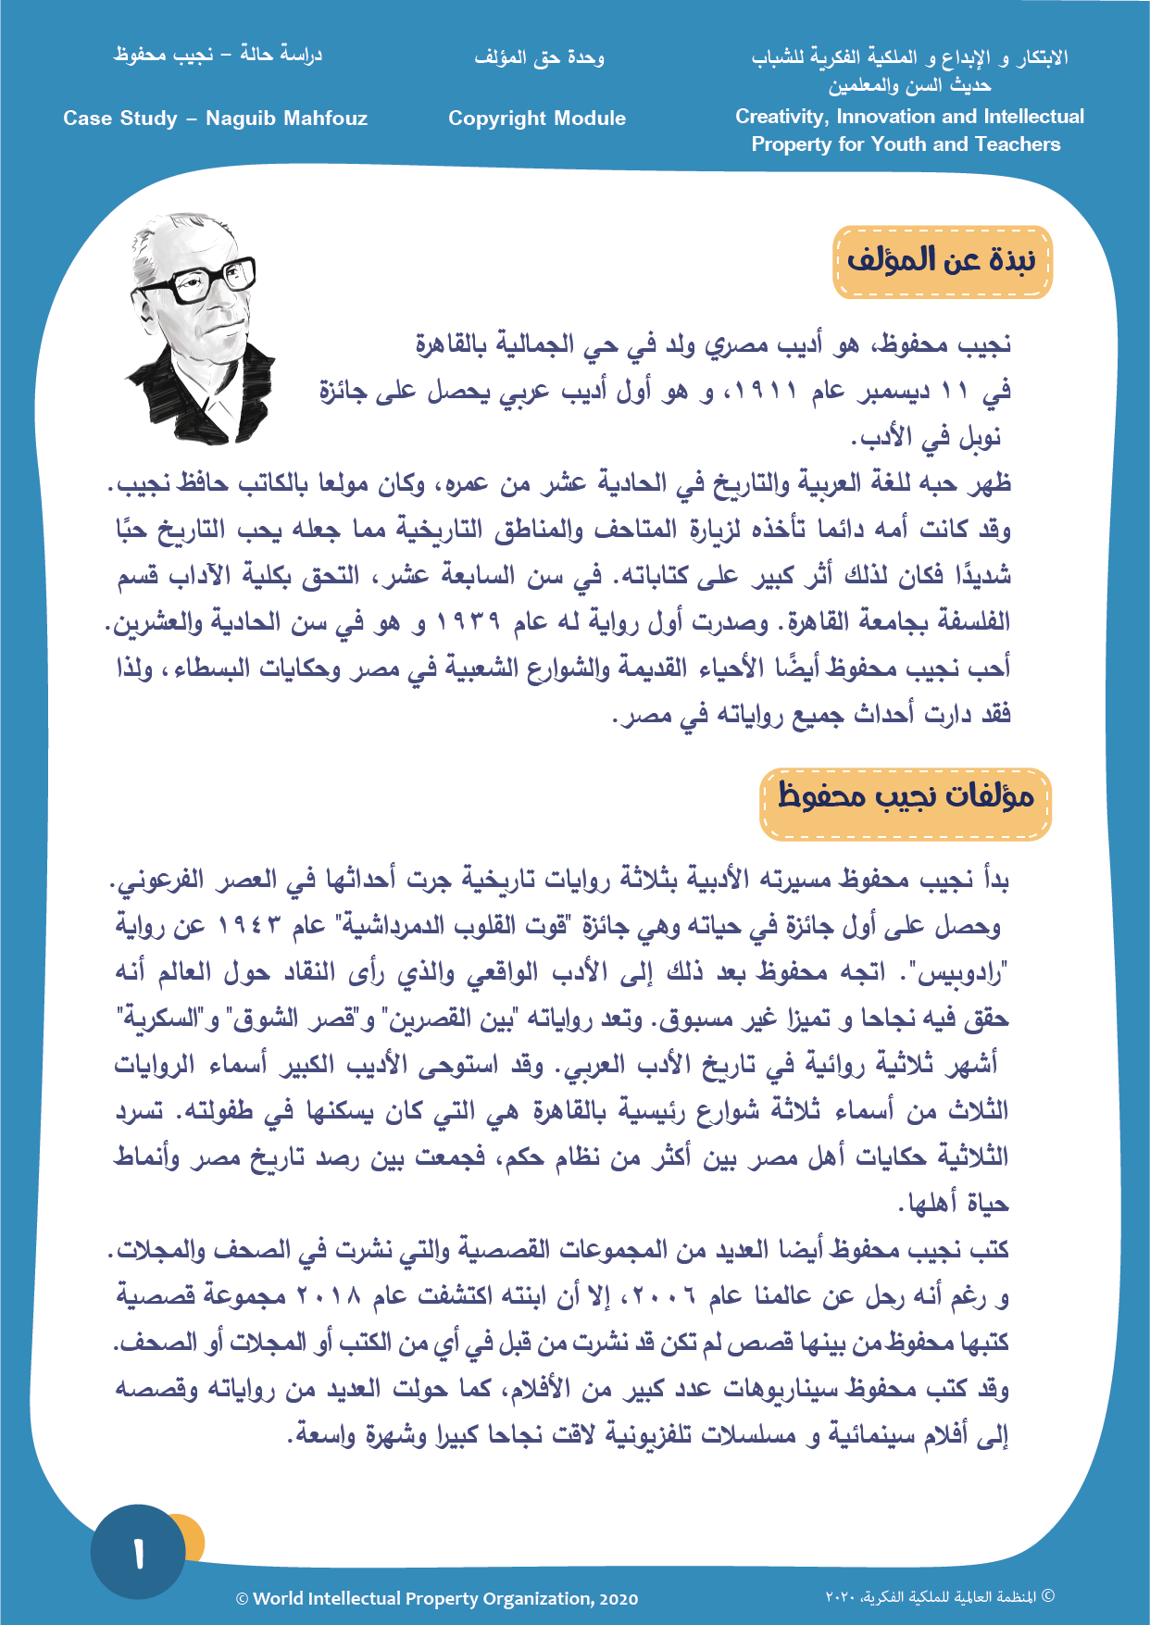
Le coin des enseignants
01
02
03
04
Études de cas
Objectifs pédagogiques
Plans de cours
Activités des élèves
Notes pour l’enseignant

Slide 25
Lancement de IP4Youth&Teachers en arabe
01
02
03
04

Slide 26
01
02
03
04

Slide 27
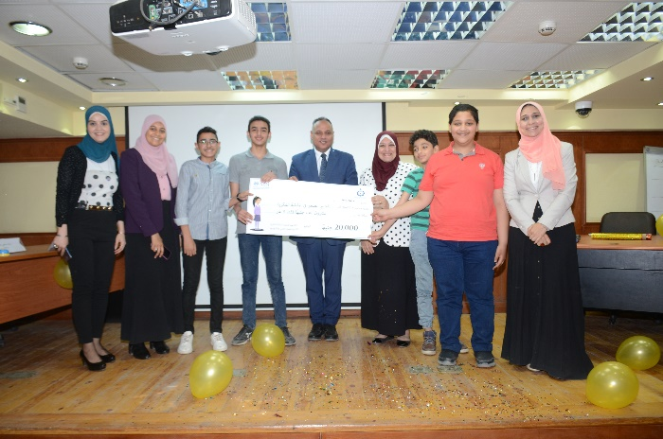
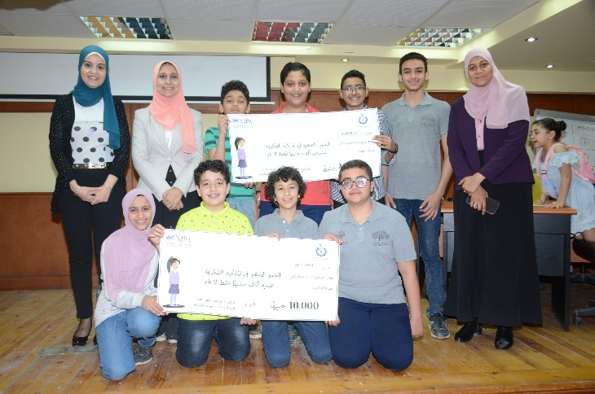
“Jeune expert” dans le domaine de la propriété intellectuelle
01
02
03
04
“Jeune expert” : concours de connaissances sur la propriété intellectuelle
Âge : 12 à 15 ans
Prérequis : avoir conclu le programme polyvalent de l’OMPI IP4Youth en arabe
Objectifs : encourager les participants à acquérir davantage de connaissances sur la propriété intellectuelle.

Slide 28
Planning des activités pour les jeunes et les enseignants
Discussions avec le Ministère de l’éducation pour inclure la propriété intellectuelle dans les cursus pédagogiques
Programmes d’innovation et créativité à l’intention des jeunes
Sessions de sensibilisation à la propriété intellectuelle pour les étudiants de l’enseignement supérieur
La propriété intellectuelle pour les enseignants (IP4T) – Version en arabe pour les pays arabes

Slide 29
Merci

